Slide 1
Воспитательная система «ПОДРОСТОК»
Муниципальное общеобразовательное учреждение
Одоевская средняя общеобразовательная школа
Шарьинского муниципального района
Костромской области
Хватова Юлия Сергеевна, классный руководитель 6 класса

Slide 2
Добро нести, добру учить,
Добиться цели через трудности,
Любовью истине служить -
Я называю это мудростью.
Елисов А.

Slide 3
Цель программы:
личность, способная вести созидательный образ жизни, имеющая активную гражданскую позицию, обладающая экологической и экономической грамотностью, духовной культурой, умеющая определиться и адаптироваться в условиях современного информационного общества.

Slide 4
Задачи программы:
Создать благоприятные условия для развития интеллекта, исследовательских
навыков, творческих способностей и личностного роста каждого ребенка.
Внедрять новые образовательные технологии, отвечая на запросы современной
цивилизации.
Расширять возможности для участия школьников в российских, международных , творческих конкурсах, выставках, олимпиадах, конференциях.
Создавать обогащенную образовательную среду, благоприятную для развития личности.
Способствовать формированию гражданско-патриотических качеств личности.
Создать условия для воспитание желания и стремления у учащихся к самопознанию, самовоспитанию, самосовершенствованию.
Способствовать формированию культуры здоровья

Slide 5
Условия и средства формирования толерантности у детей:
Условия
Средства
Подходы
Принципы
Методы
Приемы
Формы

Slide 6
Сроки и этапы реализации воспитательной системы:
1 этап – 5 класс (2014-2015 у.г.) – этап проектирования системы;
2 этап – 6 класс (2015-2016 у.г.) – этап становления системы;
3 этап -7 класс (2016-2017 у.г.) – этап стабильного функционирования системы;
4 этап -8 класс (2017-2018 у.г.) – этап стабильного функционирования системы;
5 этап -9 класс (2018-2019 у.г.) – этап завершения функционирования системы.

Slide 7
Подходы к воспитанию толерантности:
Личностно- ориентированный: признание права каждой личности на свободу, самоопределение, индивидуальность и самовыражение; признание и выполнение своих обязанностей перед собой и другими; опора при взаимодействии на мотивацию, ценности, опыт, "Я-концепцию" партнера; индивидуальный подход | Деятельностный: опора на активность, сознательность и самостоятельность; ориентация не на вербальное воздействие, а на деятельность самого ребенка; обеспечение субъективной свободы в выборе деятельности и ее компонентов; построение воспитания через специально организуемую деятельность и общение детей

Slide 8
РЕАЛИЗАЦИЯ ВОСПИТАТЕЛЬНОЙ СИСТЕМЫ Формы воспитывающей деятельности
Виды и формы воспитывающей деятельности | Диагностика | Направление воспитательной работы | Работа с родителями
Классные собрания Классные часы Лекция Беседа Час общения Ролевые игры Диспуты Мозговой штурм Урок творчества Мероприятия КТД Викторины Конкурсы, КВН Экскурсии Походы Вечера Акции, проекты | Исследование особенностей личности: Общие сведения Способности Самооценка Темперамент Уровень воспитанности Исследование межличностных отношений Социально психологический климат в классе Социометрия | Коллектив Общение Здоровье Творчество Учение | Анкетирование Беседы Консультации Родительские собрания Посещение семьи Родительский всеобуч Проведение совместных часов общения детей и родителей

Slide 9
ПРОГРАММА ПАТРИОТИЧЕСКОГО ВОСПИТАНИЯ (5-9 класс)
Задачи:
1.Формирование гражданского самосознания;
Приобщение к общечеловеческим ценностям, формирование у детей адекватного этим ценностям поведения. («Истина», «Красота», «Человек», «Семья», «Отечество», «Труд», «Культура», «Мир», «Земля»)
3.Формирование интеллектуально - нравственного, физического потенциала ребёнка;
4.Формирование креативных способностей;
5.Обеспечение личностно- ориентированного подхода в воспитании
6. Развитие сотрудничества детей, педагогов, родителей.
Мероприятия по реализации программы патриотического воспитания
Участие в акциях милосердия
Работа с ветеранами войны, пожилыми людьми, инвалидами (оказание помощи, поздравления)
Часы истории
Часы краеведения
Экскурсии
Участие в конкурсах рисунков, фестивалях
Классные часы, презентации
Создание книги памяти, поисковая работа «След войны в моей семье»
Вахта памяти, возложение цветов, уход за могилами солдат
Военно-спортивная подготовка
Уроки мужества

Slide 10
ПРОГРАММА ПО СОХРАНЕНИЮ И УКРЕПЛЕНИЮ ЗДОРОВЬЯ УЧАЩИХСЯ (5-9 класс)
I блок – просветительско-воспитательная работа с учащимися и родителями:
Беседы, консультации по проблемам сохранения и укрепления здоровья, профилактики вредных привычек;
Проведения Дня Здоровья, конкурсов, праздников.
II блок – физкультурно-оздоровительная работа:
Проведение спортивных игр, соревнований с использованием правил дорожного движения, личной гигиены и др.
III блок – профилактика, динамическое наблюдение за состоянием здоровья учащихся.

Slide 11
ПРОГРАММА РАБОТЫ С ОДАРЕННЫМИ ДЕТЬМИ (5-9 класс)
Цель работы с одаренными детьми :
выявление одаренных детей;
создание условий для оптимального развития одаренных детей, чья одаренность на данный момент может быть еще не проявившейся, а также просто способных детей, в отношении которых есть серьезная надежда на качественный скачек в развитии из способностей;
развитие и выработка социально ценных компетенций у учащихся;
адаптация и предпрофильная подготовка выпускников.
Осознание учащимися значимости развитого интеллекта для будущего личностного самоутверждения и успешного взаимодействия с окружающим миром.
Задачи воспитания:
1.развивать одаренность обучающихся через оптимальное сочетание основного, дополнительного и индивидуального образования;
2.внедрять в образовательное пространство альтернативный вариант оценивания/ самооценивания обучающихся в форме «портфолио»;
3.создавать условия для становления, развития и совершенствования интеллектуальных возможностей учащихся средствами воспитательной работы;
4. создавать учащимся возможность проявлять свои интеллектуальные достижения в школе и за ее пределами.
5.изучить и влиять на кругозор учащихся, на их познавательный интерес, увлечения.

Slide 12
ПРОГРАММА КУРСА ПРОФИЛЬНОЙ ОРИЕНТАЦИИ (8 - 9 КЛАСС)
Цели и задачи:
Способствовать самоопределению учащихся в отношении выбора будущей профессии;
Формировать у учащихся:
– умение объективно оценивать свои способности к обучению по различным профилям;
– осознание собственных индивидуальных особенностей.
3. Актуализация проблемы выбора профессии.
Формы работы по профориентации
Информационные классные часы
Ролевые игры
Экскурсии на предприятия
Диагностика интересов и склонностей

Slide 13
ПРОГРАММА ОКАЗАНИЯ ПСИХОЛОГО-ПЕДАГОГИЧЕСКОЙ ПОДДЕРЖКИ СЕМЬЕ В ВОСПИТАНИИ ДЕТЕЙ И ПОДРОСТКОВ
Цели и задачи:
Обозначить актуальные проблемы воспитания детей и подростков.
Всесторонне раскрыть особенности подросткового возраста.
Профилактика отрицательного воздействия среды на детей и подростков.
Формы реализации программы:
Родительское собрание, всеобуч
Индивидуальная консультация.
Анкетирование.
Лекции, беседы.
Совместная деятельность родителей и их детей.
Клуб «Взаимодействие».

Slide 14
ДИАГНОСТИЧЕСКИЙ ИНСТРУМЕНТАРИЙ
№ п/п | Критерии эффективности | Показатели | Методика изучения
1. | Воспитанность учащихся | Сформированность нравственной направленности, социально-активной личности. | Наблюдение. Методика С.М. Петровой («Педагогическая диагностика в работе классного руководителя» с. 40)
2 | Социализированность личности | Автономность, социализация, социальная активность, адаптированность. Развитость коммуникативной культуры. | Педагогические наблюдения. Методика М.И. Рожкова (пед. диагностики в работе кл. руководителя, с.71)
3. | Моя семья | Социологический паспорт Взаимоотношения в семье | Анкетирование родителей Диагностика «Моя семья» (стр. 13)
4. | Сформированность благоприятного нравственно-психологического климата в школьном сообществе | Удовлетворенность учащихся, родителей жизнедеятельностью школы. | Диагностические методики Е.Н. Степанова. Анкеты для учащихся 5-8, 9-11 классов, для родителей
5. | Снижение тревожности и повышение психологической компетентности. | Отсутствие. Нормальная. Повышенная. Тревожная. | Метод опроса и наблюдение (привлечение психологов).

Slide 15
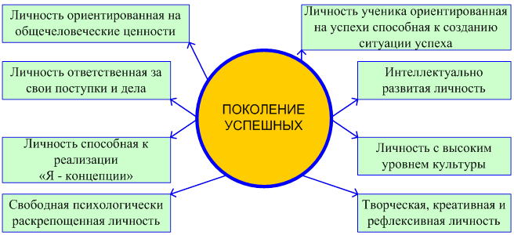
ОЖИДАЕМЫЕ РЕЗУЛЬТАТЫ ВОСПИТАТЕЛЬНОЙ СИСТЕМЫ

Slide 16
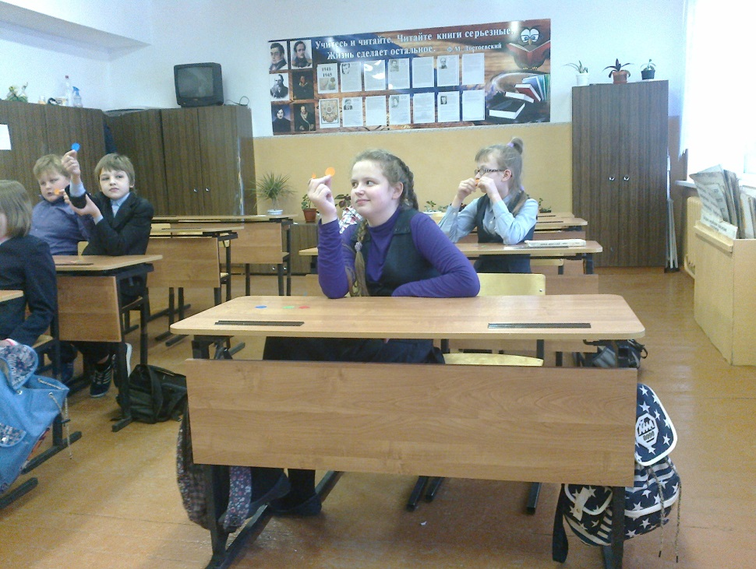
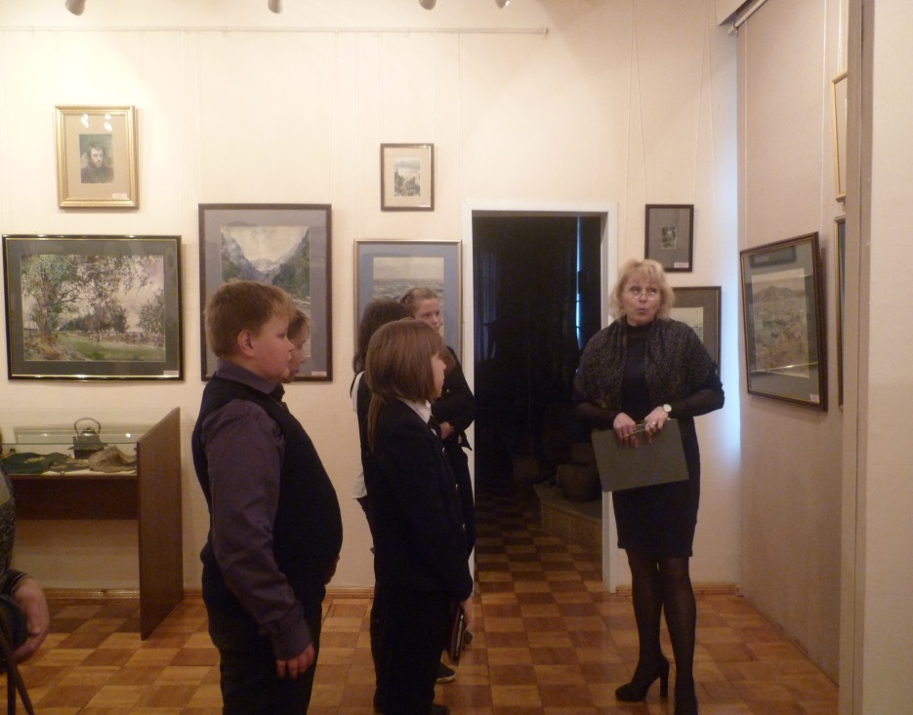
«Нравственное и эстетическое воспитание»
- Беседы.
- Циклы классных часов.
- Ситуативные ролевые игры.
- Создание и анализ проблемных ситуаций.
Уроки добра и нравственности.
Анализ конкретных жизненных ситуаций, текстов,
решение задач
- Посещение музеев, выставок, кинотеатров.

Slide 17
«Гражданинско-патриотическое
и правовое воспитание»
- Встречи с представителями правовых структур, органов правопорядка
- Праздники получения паспорта, дня Конституции;
- Интерактивные игры, дебаты, дискуссии по правовому воспитанию;
- Читательские конференции по правовой тематике;
- Деловые и ролевые игры
- Разработка социальных проектов;
- Социальные тренинги «Я выбираю профессию»,
«Выбор рабочего места»;
- Благотворительные акции, акции милосердия,
вахты памяти.

Slide 18
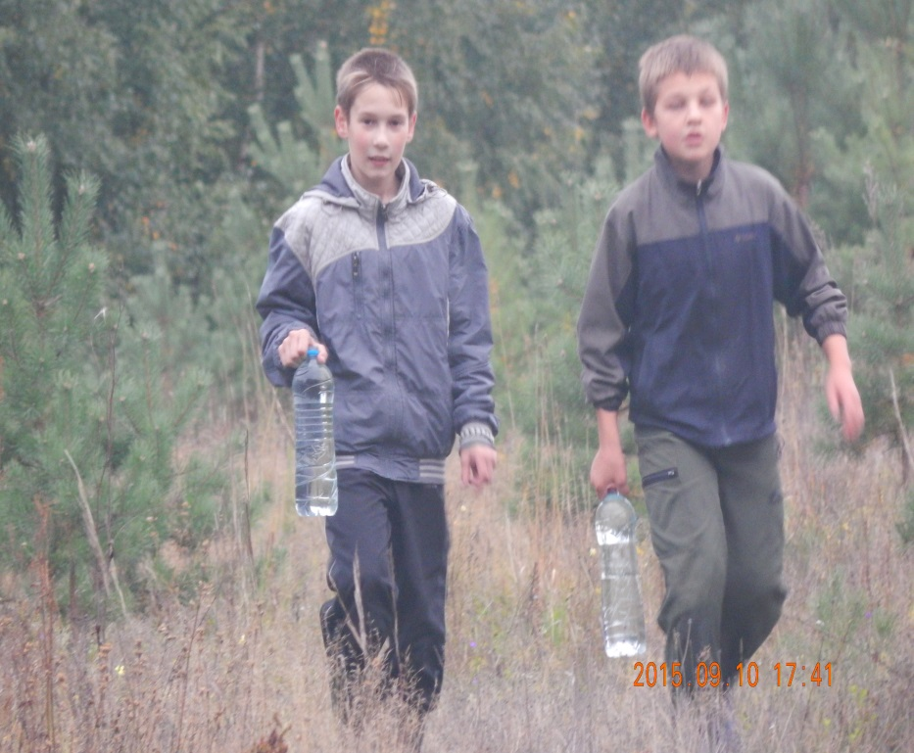
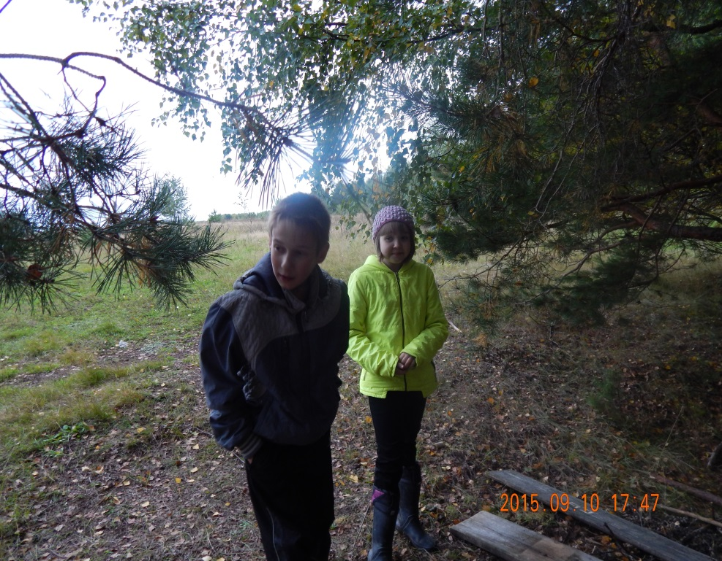
«Здоровый образ жизни
и экологическое воспитание»
- Спортивные конкурсы и викторины.
- Праздники, туристические походы
и экскурсии на природу
- Дни здоровья.
- Психологические тренинги, дискуссии и дебаты
по пропаганде здорового образа жизни.
Встречи с врачами, организатором
по ОБЖ, учителями физкультуры.
- Озеленение школы и класса.

Slide 19
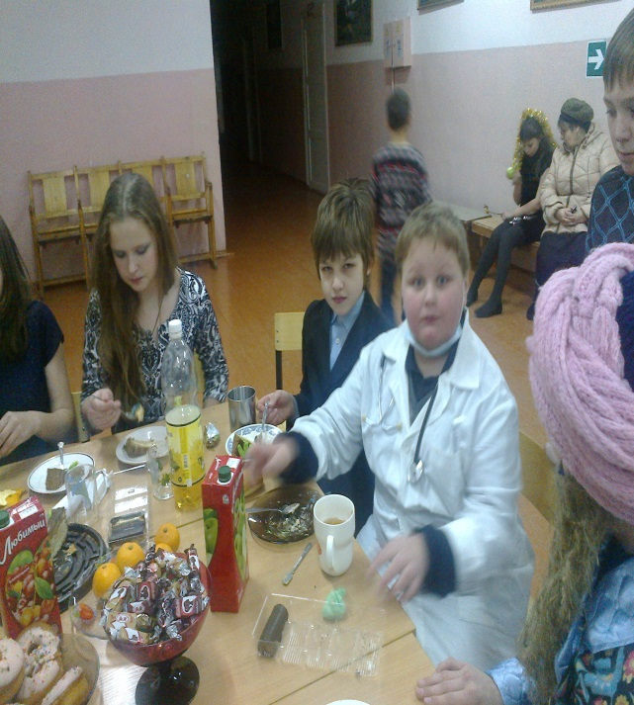
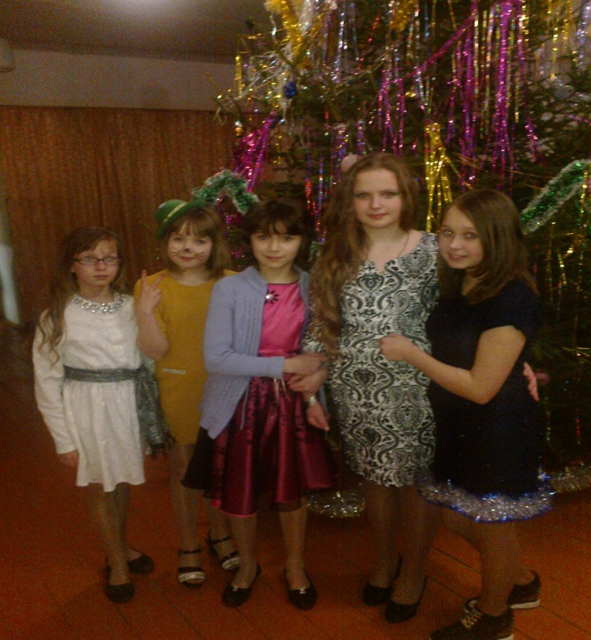
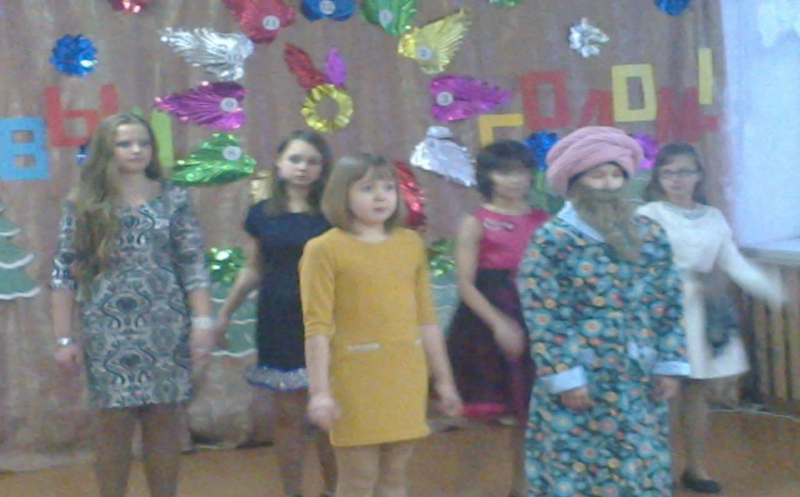
«Творческое и трудовое воспитание»
- Праздничные концерты, вечера, огоньки;
- Театрализованные представления;
- Конкурсы талантов, игры – викторины;
- Дни именинников;
- Творческий час;
- Самопрезентация и самопредставление;
- Организация обслуживающего труда, дежурства
по школе и классу
- Трудовые акции(субботники)
-

Slide 20
КЛАССНЫЙ УЧЕНИЧЕСКИЙ СОВЕТ
Информаци онно-оформительс кая комиссия
Культурно-массовая комиссия
Спортивно-массовая комиссия
Главный дежурный
Учебно-дисципли нарная комиссия
Заместитель командира
Структура ученического самоуправления класса
Классный
руководитель
Командир класса

Slide 21
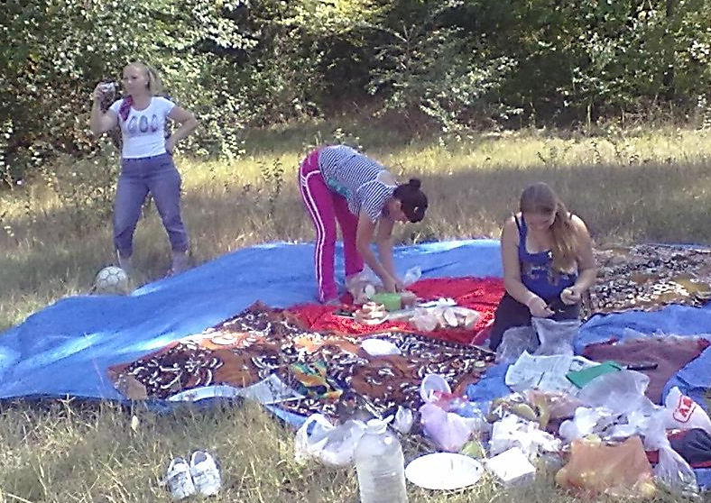
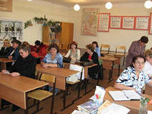
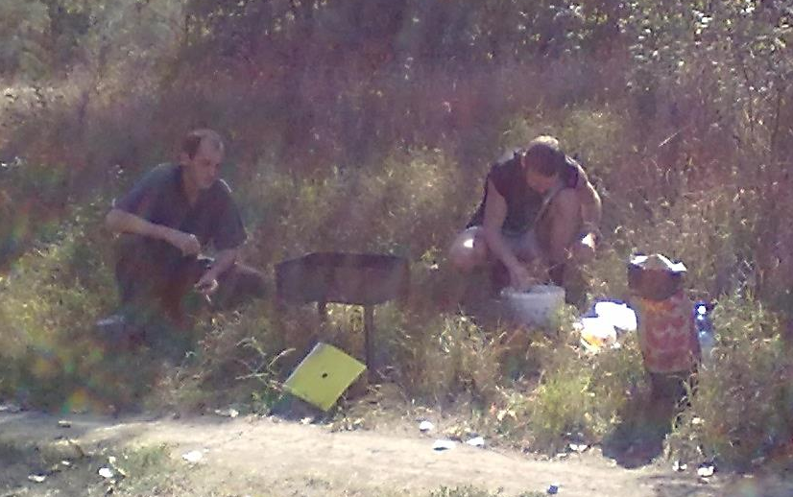
«Работа с родителями»
Формы работы:
Лекции, дискуссии, семейные советы, круглый стол, устный журнал, беседы, анкетирование, педагогически направленное наблюдение, микроисследования, практикум, педагогическая дискуссия, ролевые игры, посещение семьи.

Slide 22
Подведение итогов
Не так важна форма плана и количество дел в нём, важно другое: знать детей, любить их, терпеть.
Это значит, что мы должны все время узнавать их, наблюдать, изучать специально и в ежедневном непосредственном общении.

Slide 23
СПАСИБО ЗА ВНИМАНИЕ!

